Slide 1


স্বাগতম

Slide 2
পাঠ পরিচিতি
শ্রেণিঃ ২য় । বিষয়ঃবাংলা
সময়ঃ ৪০ মিনিট
পাঠশিরনামঃ কাজরে আনন্দ।
পাঠ্যাংশঃ ছোট পাখি---------যাও শুনি

Slide 3
শিখন ফল
২.২.১ কবিতা শুনে বুঝতে পারবে ।
২.১.২ প্রমিত উচ্চারণে কবিতা পড়তে পারবে ।
২.২.২. প্রমিত উচ্চারণে কবিতা আবৃত্তি করতে পারবে ।

Slide 4
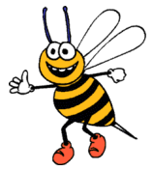

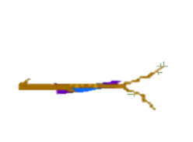



আবেগ সৃষ্টি ওপাঠঘোষনা

Slide 5
কাজের আনন্দ
নবকৃষ্ণ ভট্টাচার্য
মৌমাছি , মৌমাছি
কোথা যাও নাচি নাচি
দাঁড়াও না একবার ভাই ।

Slide 6
ওই ফুল ফোটে বনে
যাই মধু আহরণে
দাঁড়াবার সময় তো নাই ।

Slide 7
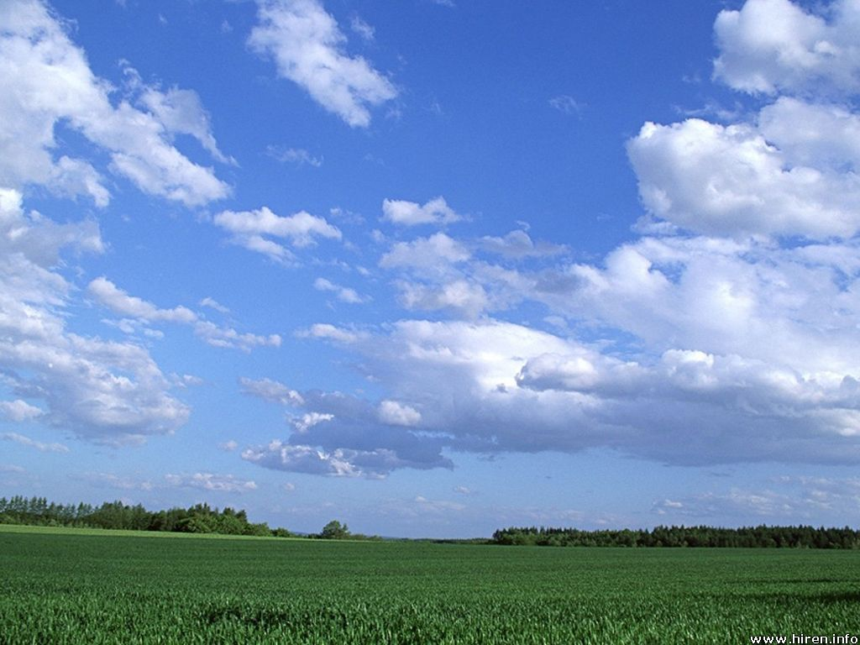
ছোট পাখি ছোট পাখি
কিচিমিচি ডাকি ডাকি
কোথা যাও বলে যাও শুনি।

Slide 8
স্লাইড় দেখিয়ে আমি কয়েক বার কবিতাংশ টুকু আবৃত্তি করব । শিক্ষার্থীরা মন দিয়ে শুনবে । এবার তারা আমার সাথে সমবেত ভাবে স্লাইড় দেখে কয়েক বার কবিতাংশ টুকু আবৃত্তি করবে । সবশেষে শিক্ষার্থীরা মন দিয়ে বই দেখে কবিতাংশ টুকু আবৃত্তি করবে ।

Slide 9
দলীয় কাজ
খ দলের কাজ:
অভিনয়ের মাধ্যমে কবিতাংশ টুকু আবৃত্তি করা
ক দলের কাজ:
অভিনয়ের মাধ্যমে কবিতাংশ টুকু আবৃত্তি করা

Slide 10
g~j¨vqb
১। কবিতাংশ টুকু না দেখে আবৃত্তি করা।

Slide 11

সবাইকে ধন্যবাদ

